Slide 1
স্বাগতম

Slide 2
পাঠ পরিচিতি
বিষয়ঃপ্রাথমিক গণিত
শ্রেণিঃপ্রথম
অধ্যায়ঃ১১
পাঠ শিরোনামঃসংখ্যা
পাঠ্যাংশঃ11---15পর্যন্ত

Slide 3
শিখন ফল
১১—১৫ বলতে ও লিখতে পারবে।

Slide 4
চলো একটি ভিডিও দেখি

Slide 5
চলো গণনা করি
১১

Slide 6
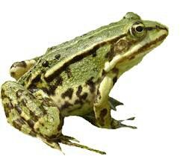
১২

Slide 7
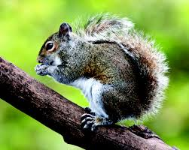
১৩

Slide 8
14

Slide 9
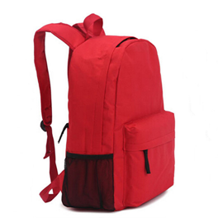
15

Slide 10
১ দশ ১
১১
=
১ দশ ২
১২
=
১৩
১ দশ ৩
=
১ দশ ৪
১৪
=
১ দশ ৫
১৫
=

Slide 11
বলতো এটা কত?
১১
১২
১৪
১৩
১৫

Slide 12
ধন্যবাদ

